Slide 1
미국 배당 ETF 종목 예측을 통한
포트폴리오 설계
-머신러닝 기법을 중심으로
2020 비대면 온라인 수업 학생활동 결과물 공모전
IIE 4101 경영과학설계
~~~~~~~~~~ 김지혁
2016122030 박도현
~~~~~~~~~~ 조재윤
~~~~~~~~~~ 최명진

Slide 2
목차 / Table of Contents
1장
서론
5장
엑셀을 이용한 자산비율 조정
2장
LSTM, XGBoost를 이용한 S&P 500 지수 예측
6장
레버리지 종목 도입과 예측
3장
ETF 종목 특징 탐색
7장
유전알고리즘을 이용한 자산 비율 최적화
4장
ETF 종목 선정과 예측
8장
결론

Slide 3
1
서론
주제 선정 배경
방법론 소개

Slide 4
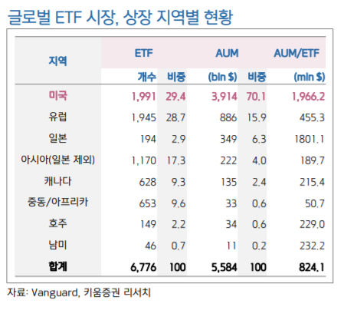
배당 ETF 중심 주가 예측과 포트폴리오 구성
WHY 미국 배당 ETF?
미국이 ETF 가 글로벌 ETF의 70%차지
- 미국 ETF 흐름이 곧 글로벌 ETF 시장 흐름임
한국 시장보다 다양한 ETF 종류
배당 수익률 (5%~ 12%)
Notes:
글로벌 ETF 시장은 미국이 AUM(총운용자산) 기준 전세계 ETF의 70%를 차지하며, 자산 배분 측면에서는 미국 ETF 시장 흐름이 곧 ETF 시장의 흐름임.
미국 ETF의 평균 AUM은 19.7억 달러 이상으로 글로벌 평균(8.2억 달러)의 2.4배 규모임.
한국의 ETF 시장은 미국의 ETF 시장에 비해 다양성이 부족하여 중장기적 관점의 투자자가 적은 편이라 할 수 있음.
배당 수익률이 높은 ETF 상품은 한국보다 미국이 더 다양한 상품을 보유중임.
미국의 고배당 상장지수펀드 (ETF)의 배당 수익률은 5~12%를 상회하여 중장기적으로 보유시 상당히 매력적인 상품임.
배당주에 관심이 있지만 연말 배당기준일까지 보유하기 힘든 투자자들에게 매력적인 상품임.
배당 ETF는 대부분 미국 주식 시장 지수나 특정 섹터를 추종하며 배당금이 타 ETF의 평균 수익률을 상회함.

Slide 5
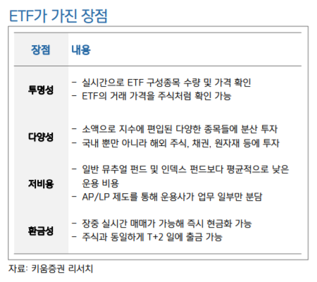
배당 ETF 중심 주가 예측과 포트폴리오 구성
ETF의 장점
- 리스크 최소화
높은 투명성
- 운용사 사이트에서 관련 내용 모두 볼 수 있음
분산투자를 통한 리스크 헷징
- 개별 주식보다 안정적임
환금성이 좋아 현금화에 용이함
Notes:
ETF는 먼저 일반 펀드가 1~2%의 운용보수를 받는 것에 비해 1% 미만의 운용보수를 받아 상대적으로 운용보수가 낮음.
운용사의 사이트에서 해당 ETF의 자산구성, 거래내역을 볼 수 있어 높은 투명성을 가지고 있음.
해당 회사의 이슈에 크게 반응하는 개별 주식보다 분산 투자를 하는 ETF가 훨씬 안정적이기 때문에 리스크를 최소화할 수 있음.
주식과 동일하게 T+2일에 출금이 가능하여 주식과 동일한 현금성을 가짐.
단기적으로 사고파는 것이 아닌 장기적으로(1년 이상) 보유할 종목으로 구성하여 안정성을 최우선적으로 염두에 둔 포트폴리오를 구성함

Slide 6

배당 ETF 중심 주가 예측과 포트폴리오 구성
코로나19 이후의 주식 시장
-기간 선정 근거
코로나19 이후로 폭락한 주식 시장
(2020.03.09의 검은 월요일)
코로나19 발발 이후 그전과 다른 주가 양상 보임
(기술주, 제약주 강세, 정유주, 항공주 약세)
특수 상황을 반영한 포트폴리오 구성
Notes:
코로나19 발발 이후 미국 주식 시장은 그전과 다른 주가 양상을 보임.
기술주, 제약주의 강세가 이어졌고 정유주, 항공주가 하락세를 보여 코로나19의 영향을 많이 받음.
미국 증시가 대폭락했던 2020.03.12를 포함하여 코로나 이후의 2020.01-2020.08 데이터를 훈련 데이터로 설정함.
2020.09.01~2020.0914까지의 주가를 예측하여 가장 수익률이 높은 포트폴리오를 구성함.

Slide 7
분석 방법론
Module #1
엑셀(GRG)
LSTM
ETF 10종목
마코위츠 방법론
제약조건 1가지
단기예측 (수작업)
Objective:
Min(미래 5일의 공분산)
일주일 가격 예측
Module #2
유전 알고리즘
Revised
LSTM
ETF 10종목 + 레버리지 4종목
마코위츠 방법론 + 페널티
예측 수익률 제약조건
비율 제약조건
레버리지 제약조건
Objective
Min(과거 20일 공분산 + 페널티)
내일 가격 예측
Notes:
과거데이터 공분산, 미래 예측 수익률

Slide 8
2
S&P 500 지수 예측
Long Short Term Memory
XGBoost

Slide 9
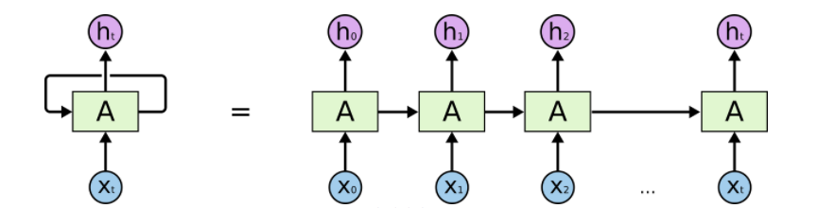
인공신경망 모델(RNN)
목적
시계열 데이터를 활용한 S&P500 지수 예측
Recurrent Neural Network
인공신경망의 한 종류
기존 뉴럴넷과 달리 hidden state(기억 상태) 보유
스스로를 반복하며 이전 단계에서 얻은 정보 지속
Sequential data 분석에 최적, 그러나 시차가 많이 나는 데이터 반영 어려움
예측값
Y = 12
계산식
Y = x + 5
변수
X = 7
여러 번 반복
시차 발생 = 오차 발생!!
Notes:
RNN은 인공신경망의 한 종류로, 동적인 특징을 모델링할 수 있게 해줌.
기존 뉴럴넷과 달리 hidden state 즉 기억 상태를 가지고 있음
새로운 입력이 들어올 때 마다 기억을 수정해 시퀀스 전체를 요약하는 정보를 갖고 있게 됨.
이미지출처:
https://dgkim5360.tistory.com/entry/understanding-long-short-term-memory-lstm-kr
https://wikidocs.net/22888

Slide 10
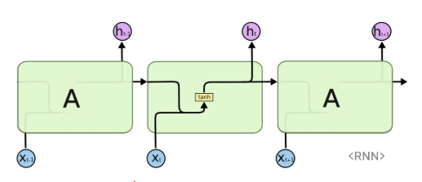
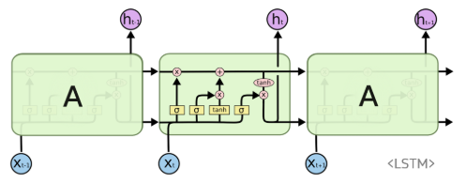
Long Short Term Memory
RNN
LSTM
하나의 통로
두개의 통로
과거의 데이터가 통과하며 변질
과거 데이터를 보존하는 통로 존재
LSTM
RNN의 장기 기억손실(시차문제)를 보완하는 인공신경망
과거의 정보를 손상 없이 전달하는 통로가 추가됨
LSTM을 통한 S&P 500 지수 예측
Notes:
Forget gate: 이 단계에서는 ht−1과 xt를 받아서 0과 1 사이의 값을 Ct−1에 보내준다. 그 값이 1이면 "모든 정보를 보존해라"가 되고, 0이면 "죄다 갖다버려라"가 된다. Input gate: 새로운 정보 중 어떤 것을 받아들일지 결정
Tanh layer: 새로운 후보값 C~t vector 형성
잊어버리기로 한 정보를 빼고, 업데이트하기로 한 값을 스케일해서 더하는 과정
Output으로 내보냄
이미지출처:
https://dgkim5360.tistory.com/entry/understanding-long-short-term-memory-lstm-kr
https://wikidocs.net/22888

Slide 11
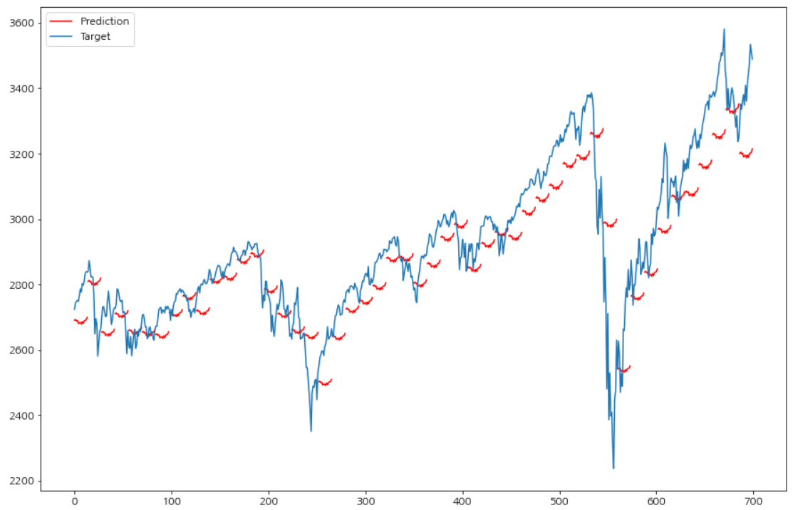
Long Short Term Memory
방법론
10개년 S&P 500 추이 LSTM 학습
2020년 S&P 500 지수 예측
Train_X
2011년 – 2018년 데이터
S&P 500 종가(Adj Close)
2,446건
Train_y
예측 날짜에서 2주(14일) 이후 종가
미래 2주의 예측을 진행한 결과값
model.add(Dense(14))
파란 그래프 : 실제 S&P 지수
붉은 그래프 : 2주 마다 예측한 지수
Notes:
저희는 앞에서 말씀드린 LSTM 모델을 주가 S&P 500 종가 예측에 사용했습니다.
단타 매매는 ETF 선정 이유와 맞지 않는다고 판단하여 제외했으며 6개월 ~ 1년 단위의 장기 예측은 자료부족, 머신러닝 기법의 한계로 제외했습니다.
따라서 예측 기간은 2주일 간격, 중기로 설정했고 단층 LSTM을 설계, 19년 20년 자료를 정확히 예측하였는지 검정했습니다.
결과는 우측의 표와 같은데요 경향성은 따라가지만 위 예측값만 보고 투자하기엔 정확도나 낮다고 판단했습니다.
이번 예측은 종가를 학습해서 종가를 예측하는 단변량 LSTM 이었는데요. 정확도를 높이기 위해 다양한 변수를 학습해서 종가를 예측하는 다변량 LSTM을 시도해보기로 했습니다.

Slide 12
Long Short Term Memory
2019-2020년 실제 결과와 비교
정확도가 부족함을 확인, 모델 확장 시도
단변량 LSTM
다변량 LSTM

Slide 13
Long Short Term Memory - variables
S&P 지수 예측에 사용한 추가 변수들
MACD
Stochastic
PUT – CALL Ratio
이동평균선의 수렴 & 확산
Fast: 최근 n 일 간 최저와 최고가 사이의 현 위치
Put 거래량 과 Call 거래량의 비율
Moving Average Convergence & Divergence
현 가격은 상위(하위) 몇 % 인가
12일 이동평균선과 26일 이동평균선의 차
Slow: Fast의 이동평균선
(Put 거래량 / Call 거래량) *100
12일 이동평균선 – 26일 이동평균선
(Fast는 변동에 너무 민감하기 때문)
VIX
Fear & Greed
AAII Sentiment Survey
Volatility Index
미국 주식시장에 대한 공포 , 낙관 심리 지수
American Association of Individual Investors
미국 개인 투자자 심리 설문조사
Bullish vs Bearish
S&P 500에 대한 투자 기대지수(심리)
증시 지수와 반대로 움직이는 특성
Notes:
AAII: 개인 투자자에게 주식 시장 포트폴리오, 재무 계획 및 퇴직 계좌를 교육하는 것을 목적으로 합니다.

Slide 14
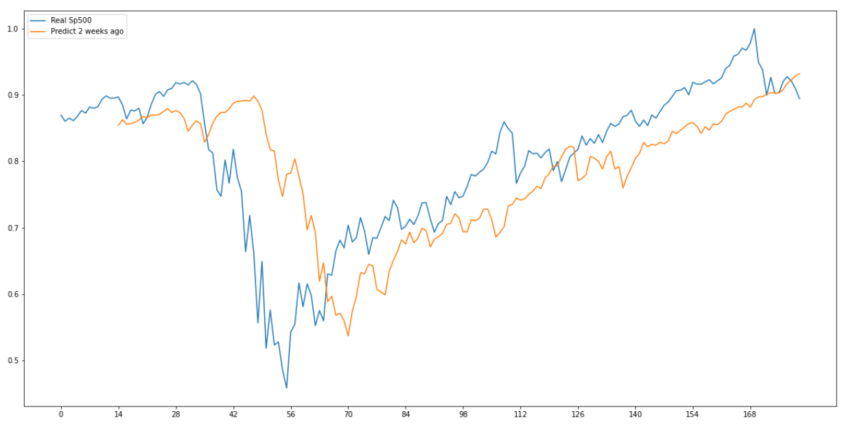
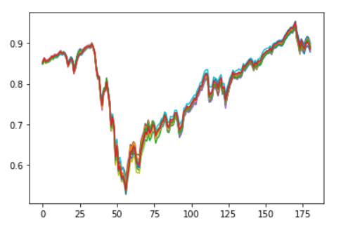
Long Short Term Memory
예측결과
파란선
실제 종가
주황선
2주 전에 예측한 값을 이은 선
급한 하락장에서 예측력 저하 확인
평균을 활용한 예측률 보완
1일에 예측한 15일 종가
.
2일에 예측한 15일 종가
.
.
15일 최종 예측가
예측가격의 평균
13일에 예측한 15일 종가
14일에 예측한 15일 종가
Notes:
설명드린 변수를 모두 반영한 다변량 LSTM의 예측 결과는 다음과 같습니다.
전체적으로 향상된 결과를 보였는데 그럼에도 불구하고 4월 코로나 파동으로 폭락한 주가 예측은 느린 모습을 보였습니다.
대신 14일 전 예측한 값 부터 1일전 예측한 값 까지 모아서 평균을 구하면 점점 실제값에 근접하는 모습을 보였습니다.
따라서 3일, 5일 뒤 종가는 비교적 정확한 예측이 가능하므로 14일 예측과 단기 예측값을 조합할 필요가 있어 보입니다.
하나의 모델만으로 정확도 보장이 어려워서 예측력 보장을 위해 XGBoost 모델도 병행하여 예측에 참고하기로 했습니다.

Slide 15
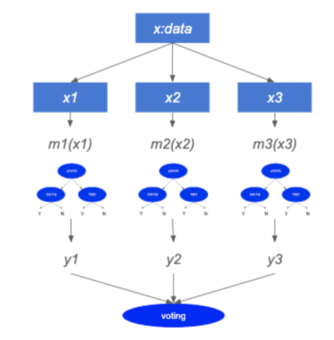
XGBoost
LSTM
비지도 학습
시계열 데이터 예측
S&P 500 예측력 부족으로 보완 필요함
XGBoost
LSTM과 함께 사용하여 예측력 보완
지도학습
앙상블 기법 기반
다수의 Decision Tree가 투표하여 결과 도출
예측가격 #1
예측가격 #2
예측가격 #3
파라미터 최적화 시 Random Forest 보다 뛰어난 예측력
Random Forest : 대표적인 앙상블 기법
S&P 500 예측가
1,2,3이 투표로 정함
Notes:
LSTM을 통한 시계열 예측은 추이를 파악함에 있어 유용했으나
예측 기간이 길어질수록 부정확한 모습을 보였습니다.
중기 예측, 포트폴리오 작성을 위해선 정확도를 높일 필요가 있었는데요
저희는 지도 학습인 XG Boost를 동시에 활용하기로 했습니다.
LSTM이 시계열에 기반한 비지도 학습이라면 XGBoost는 정답을 학습시키는 지도 학습에 속합니다.
2지 선다 문제를 예시로 하면 다수의 의사결정 트리가 묶여서 결과값을 투표합니다.
이때 0이 더 많은 표를 얻었다면 0으로 예측, 1이 득표하면 1을 예측하게 됩니다.
이러한 앙상블 기법의 원리는 랜덤 포레스트 기법과 동일하나 Xgboost의 경우 파라미터 최적화를 하면 더 좋은 퍼포먼스를 보여주기 때문에 XGBoost를 사용하였습니다.

Slide 16
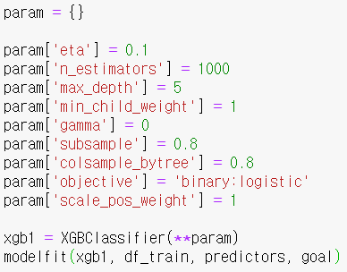
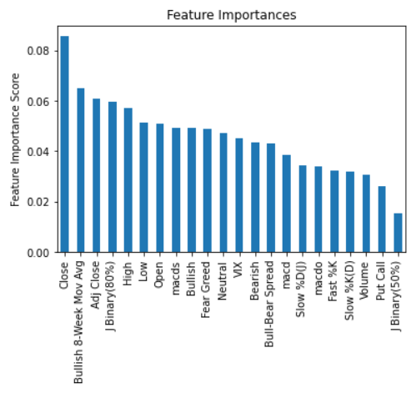
XGBoost
Train_y(One Hot encoding)
초기 파라미터 설정
0과 1로 답안을 작성하여 지도학습
2주 뒤 S&P 500 지수가 오름 = 1
2주 뒤 S&P 500 지수가 내려감 = 0
LSTM 결과와 대조하며 예측력 보완
Train_X 설정 및 학습결과
2011-2019년 데이터
약 55,000건(LSTM과 동일)
각 요인별 중요도 확인
Notes:
저희는 LSTM과 동일하게 2주 뒤 종가 예측을 목표로 하였는데요
1일과 비교해서 15일에 종가가 올랐다면 1, 내렸다면 0으로 인코딩 하였습니다.
그렇게 정답을 준비하고 변수는 다변량 LSTM과 동일하게 설정 했습니다.
이후 11년-19년 10개년 자료를 Train Set으로 20년 자료를 test set으로 나눠 학습 및 검증을 진행했습니다.
19년 자료까지 학습시킨 요인 별 중요도는 우측 하단과 같습니다.

Slide 17
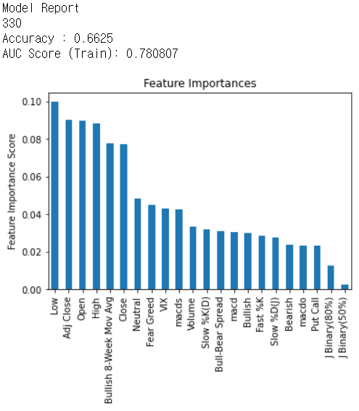
XGBoost
Cross-validation을 통한 파라미터 최적화 진행
재학습 및 정확도 검증
2011-2019
Accuracy : 0.6625
LSTM과 XGBoost 교차검증
학습 데이터 정확도 66%
S&P 500 예측력 향상
투자 포트폴리오에 반영
2020 Test_set
전체 181일 중 124일 예측
추세 예측률 약 68.5%
Notes:
이후 파라미터 최적화를 진행했는데요. Grid Search의 Cross Validation 기능을 활용하여 10가지 파라미터 최적화를 하였습니다.
파라미터를 2 간격으로 넣어 개략적인 범위를 산출하고 이를 다시 0.1, 0.01 단위로 Cross validate하여 최적값을 산출했습니다.
최적화를 마치고 재학습한 모델은 66%의 정확도를 보였고 20년 자료는 181일 중 124일을 맞춰 68.5%의 정확도를 보였습니다.
Xgboost에서 예측한 2주 상승장, 하락장 정확도와 LSTM의 예측 추이를 합하면 보다 정확한 결과를 얻을 수 있을 것으로 기대합니다.

Slide 18
3
ETF 종목
특성 탐색
Correlation w. S&P 500
K-means Clustering
and other characteristics

Slide 19
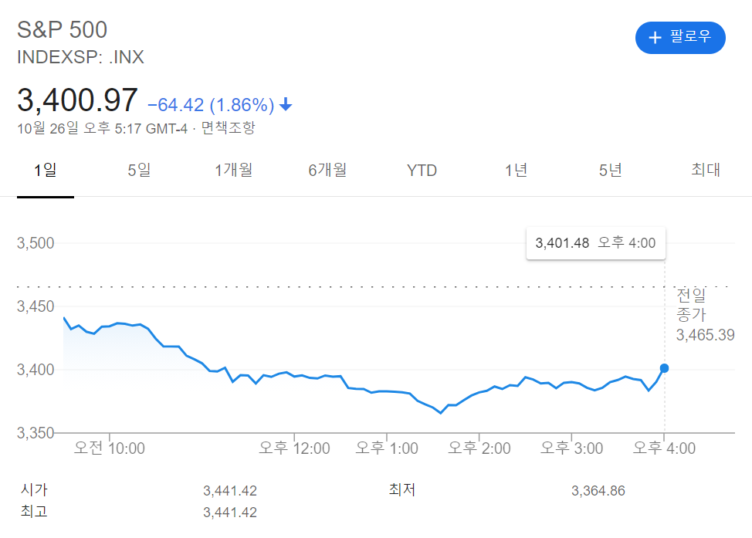
S&P 500
500개 주요 기업의 주식을 포함한 지수
- 대부분의 미국 회사를 포함하기 때문에 미국 ETF와 연관성이 깊음.
- ETF와 S&P의 상관계수를 기반으로 ETF의 수익률 예측 가능함
Notes:
대부분의 미국 회사를 포함하여 우리의 분석 대상인 미국 시장 etf와 유관하다고 판단.
Etf와 s&p 지수와의 correlation 자료를 갖고 있으므로,
S&p 지수를 lstm으로 예측하여 각 etf의 수익률을 계산할 수 있을 것.

Slide 20
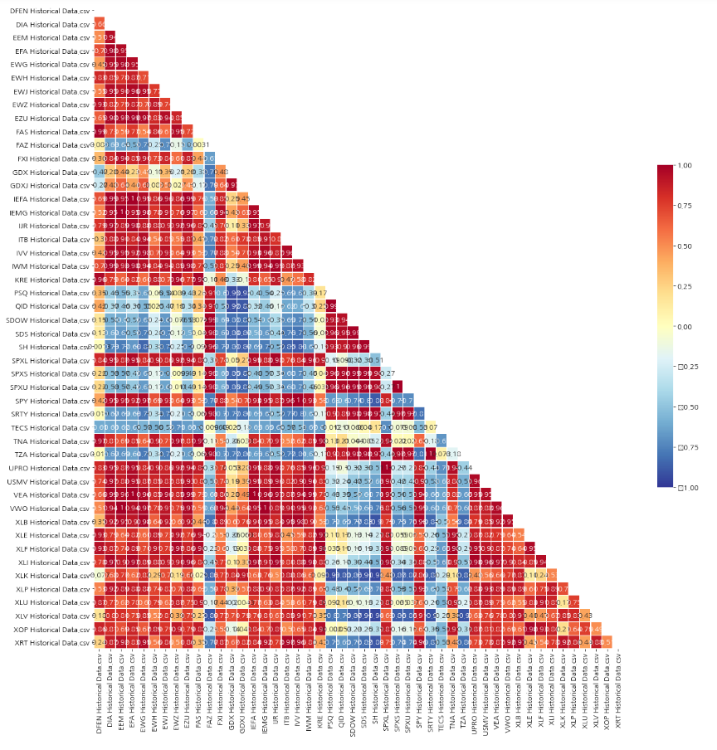
Correlation
<미국 ETF들 간의 상관관계를 나타난 표>
빨간색에 가까울수록 상관계수 높음
파란색에 가까울수록 상관계수 낮음

Slide 21
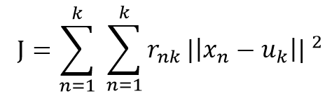
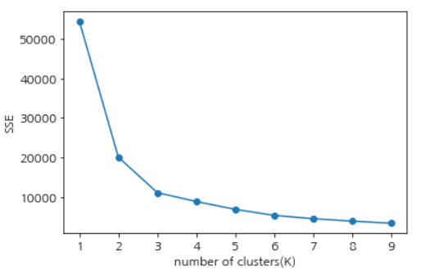
K-Means Clustering
K-means clustering은 데이터를 입력 받아 소수의 그룹으로 묶는 알고리즘임
N개의 데이터에 대하여 데이터가 속한 Cluster의 중심과 데이터 간의 거리의 차이가 최소인 데이터들을
K개의 cluster에 할당하는 모형
서로 다른 변동 패턴을 갖는 종목들을 골고루 포트폴리오에 보유한다면, 리스크 헷징이 가능할 것으로 판단함.
관련식 →
<군집화 진행방법>
주식의 1일 평균가격을 기준으로 Clustering 진행
2020.01.01~2020.08.31의 ETF 기반으로 분석
최적의 군집 수를 얻기 위해 Elbow 기법 사용
-> 군집 수 k를 3으로 설정
<Elbow Point>
Notes:
왜 군집?
서로 다른 변동 패턴을 갖는 종목들을 골고루 포트폴리오에 보유한다면 리스크 헷징이 가능할 것으로 판단.
Elbow란:?

Slide 22
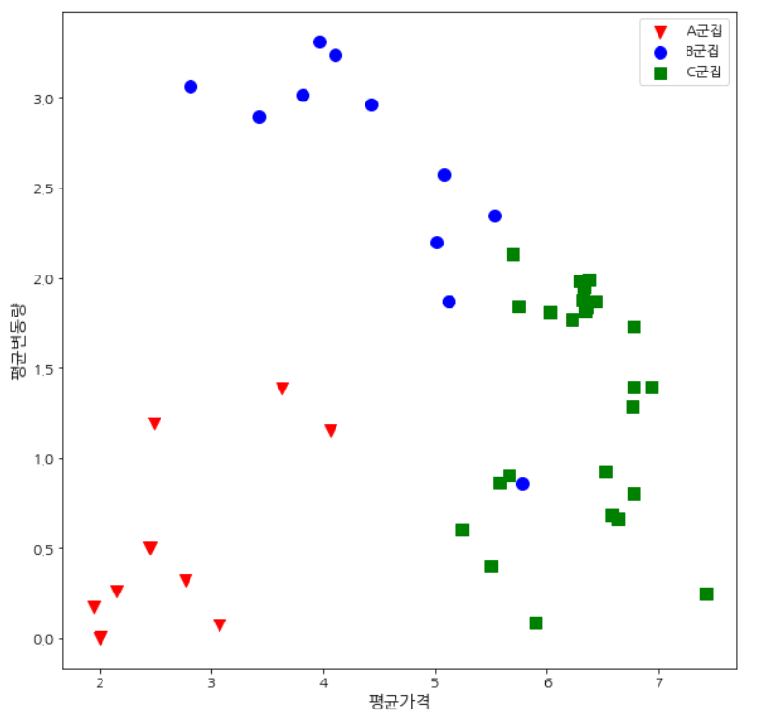
K-Means Clustering
A군집 : 가격이 낮고, 변동폭도 작다.
B군집 : 중간 가격대를 형성하지만 변동이 크다.
C군집 : 가격이 높고 변동폭이 낮다(수익 내기 좋은 집단)
Notes:
3 군집으로 잘 나뉘었다
A: 가격 낮고 변동폭도 작은 편
B: 중간 가격대이지만 변동 큰 편
C: 가격 높고 변동 낮아 안정적으로 수익 내기 가장 좋아보임

Slide 23
Clustering 된 군집
A 군집
- 11개 ETF
B 군집
- 12개 ETF
C 군집
- 23개 ETF
FAZ
PSQ
QID
SDOW
SDS
SH
SPXS
SPXU
SRTY
TECS
TZA
DFEN
EWH
EWZ
FAS
KRE
SPXL
TNA
UPRO
XLE
XLF
XLU
XOP
EZU
GFXI
GDX
GDXJ
IEFA
IEMG
IJR
ITB
IVV
IWM
SPY
USMV
VEA
VWO
XLI
XLK
XKO
XKV
XRT
DIA
EEM
EFA
EWG
Notes:
A에서 11개
B 12개
C 23개

Slide 24
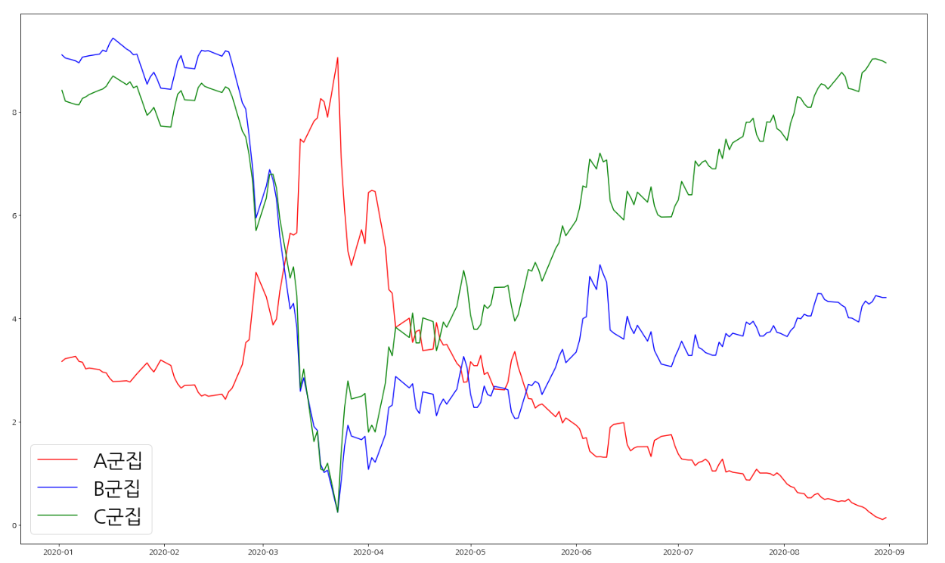
Clustering 된 군집
Cluster별로 평균 종가의 주가 변화 차트가 다른 양상을 보임
A군집이 검은 월요일에 급등한 이유는 A군집이 대부분 Short ETF로 구성되어 있기 때문임
코로나 – 검은 월요일
Notes:
Cluster별로 평균 종가 주가변화 차트 다른 양상을 보임을 알 수 있음.
중간에 폭락하는 지점 : 앞서 설명한, 코로나19로 인한 검은 월요일 (a가 오른 이유는 숏이 많아서)

Slide 25
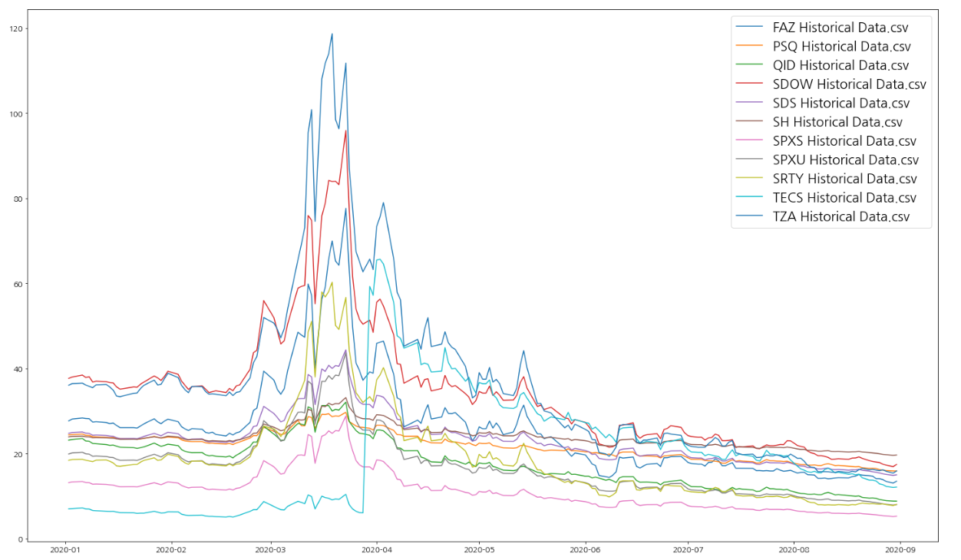
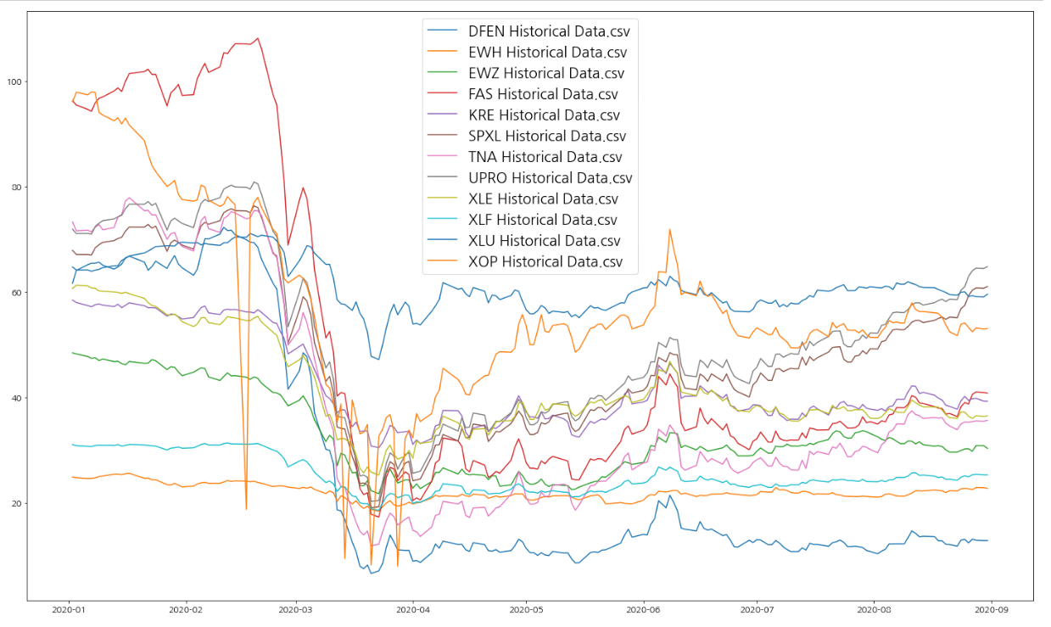
Cluster 차트
A군집 주가차트
B군집 주가차트
미국에서 코로나가 크게 유행했던 3월 4월에 증가하였다가 다시 감소함
3월에 급격히 감소하는 모양 보임
Notes:
군집별 주가 차트
A군집에 경우 코로나가 미국에서 심했던 시기인 3월에서 4월에 급격히 증가하였다가 다시 줄어들었다.
B군집은 3월에 급격히 줄어드는 모양 보여줌

Slide 26
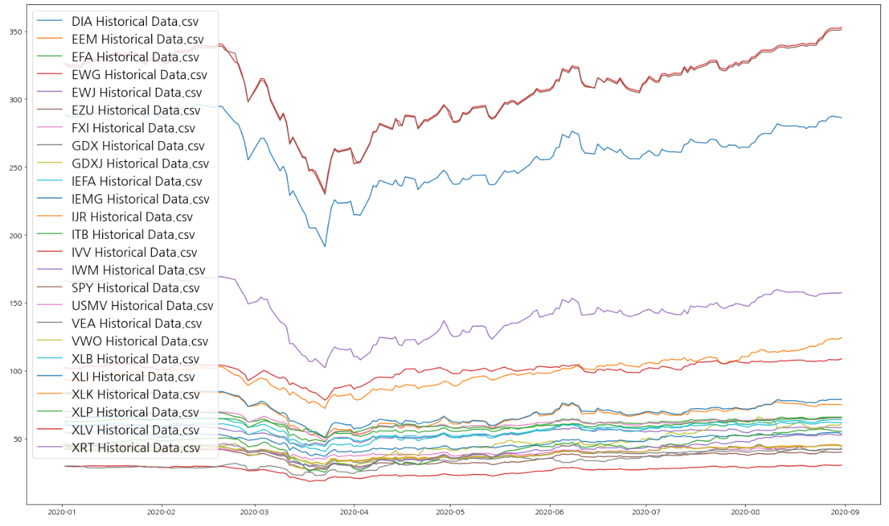
Cluster 차트
C군집 주가차트
3월에서 4월 사이에 급락하였다가 다시 증가하는 추세 보임
Notes:
C군집은 3월에서 4월 사이에 급락하였다가 다시 증가하고 있는 추세를 보여줌.

Slide 27
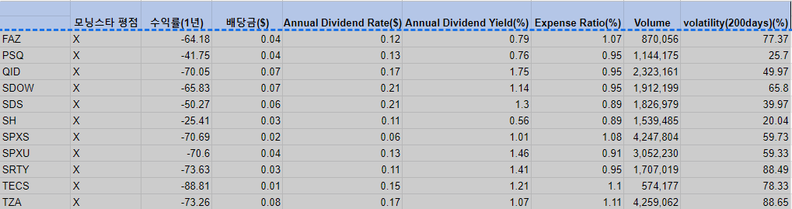
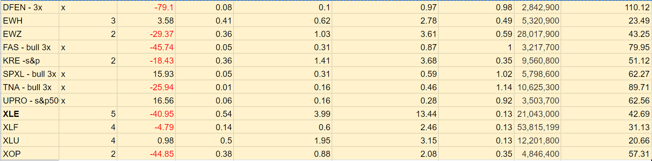
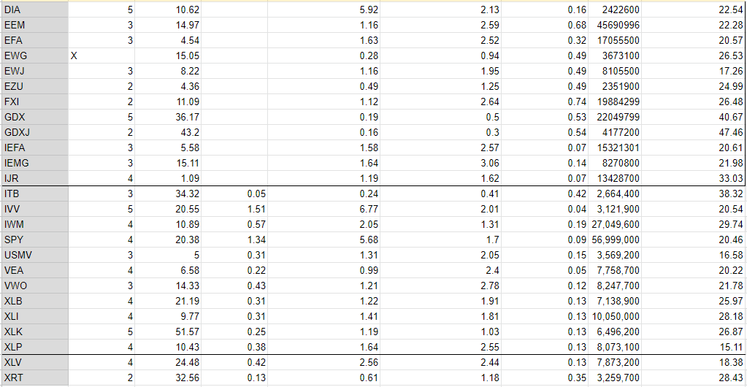
군집별 기본 정보 정리표
A군집 : 대체로 낮은 수익률 보임
B군집 : 레버리지 종목 다수 분포, 수익률이 낮음
C군집 : 전체적으로 높은 수익률 보임
Notes:
군집별 ETF에 대한 모닝스타 평점, 수익률 등에 대한 기본정보 정리한 결과는 위와 같다.
A군집은 대체로 낮은 수익률을 보이며, C군집은 전체적으로 높은 수익률을 보인다.

Slide 28
Cluster의 특징
군집
발견한 특징
A
Short ETF
S&P 지수와 Inverse(지수 하락에 베팅)
낮은 수익률((Short ETF로 구성되었기 때문)
B
레버리지 ETF
낮은 수익률
(3배 레버리지를 다수 포함하기 때문)
C
S&P 지수 따르는 ETF
높은 Morning Star 평점
(전세계 투자가들이 참고하는 신뢰성 높은 평가지표)
S&P지수 추종하는 우량한 ETF로 구성됨
Notes:
A: 지수의 하락에 베팅하는 숏 etf로 구성된 군집으로 3월 이후 미국 증시가 상승하여 상당히 낮은 수익률을 보임.
B: 3배 레버리지 ETF를 다수 포함한 군집으로 장기적으로는 좋지 않은 수익률 보임
C: 모닝스타 평점이란 모닝스타에서 제공하는 개별 주식에 대한 스타등급(Star rating)을 1~5까지 부여하며 전세계적으로 많은 투자가들이 참고하고 신뢰성이 높은 평가지표임. C군집은 S&P 지수를 추종하는 롱 포지션의 ETF를 많이 포함하고 있으며 대부분 높은 모닝스타 평점을 가지고 있어 우량한 ETF로 구성됨.

Slide 29
4
ETF 종목 예측
분석 대상 10개 종목 선정
두가지 방법의 LSTM 예측

Slide 30
ETF 선정 기준
A 군집 : PSQ, SH
B 군집 : EWH, XLF, XLU
C 군집 : IVV, XLB, XLK, XLV, XRT
SHORT -> 레버리지 제외
(-) 수익률 중 비교적 높은 수익
Expense Ratio < 1%
Volatility < 30%
섹터가 아닌 지수를 추종하는 ETF로 구성됨.
레버리지 제외
모닝스타 평점 > 3☆
Expense Ratio < 1%
Volatility < 30%
섹터 : 은행, 에너지, 홍콩시장
레버리지 제외
모닝스타 > 3☆
Expense Ratio < 1%
Volatility < 30 %
수익률 > 20%
의료, 소매, 기술, 재료, S&P
최종 포트폴리오에 들어갈 10개의 ETF를 선정함
Notes:
먼저 저희가 ETF를 선정한 기준입니다.
A 집단에서는
Cluster A가 다 Short으로 이루어져 있기 때문에 Short 중에서 레버리지가 있는 상품들은 빼고 수익률이 극단적으로 낮아지는 상품들도 제외하였고, Expense Ratio가 1% 미만이며, 변동성도 가장 적고, 어떠한 섹터에 집중된 것이 아니라 지수 자체에 대한 ETF 상품을 선정했음.
B 집단에서는 마찬가지로 레버리지 상품을 제외하였고,
모닝스타 평점이 3 이상이고 변동성이 30% 이하이고 , expense ratio도 1 미만의 것들을 선정했고, 은행주, 에너지주, 홍콩 시장 등 다양한 ETF로 구성하였습니다.
C 집단에서는 레버리지 상품을 제외하였고,
마찬가지로 모닝스타 평점이 3 이상이고 변동성이 30 이하로 인 것들로 했고, expense ratio도 1 미만의 것들을 선정하고 수익률은 20% 이상, 의료, 소매, 기술, 재료, S&P 섹터를 균형있게 고려하여 선정함.
결론적으로 각 군집에서 기준을 통과한 10개의 ETF들을 선정하였습니다.

Slide 31
ETF 선정 기준
Notes:
저희가 중간발표에서 이렇게 ETF별 특징과 클러스터를 정리한 표를 보여드린 적 있을 텐데요, 여러가지 기준을 적용해서 최종적으로 10 종류의 ETF를 선정한 모습을 볼 수 있습니다.

Slide 32
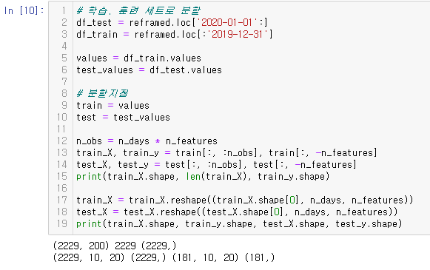
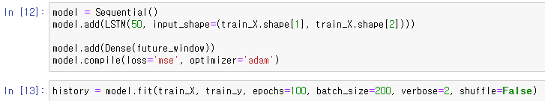
S&P 500 5일 예측
2011 – 2019 데이터로 LSTM 모델링
2019년 이전 자료만 투입
공정성을 위해 2020년의 자료를 validation data에서 제외함.
N_days = 10으로 설정
10 영업일 = 지난 2주간 데이터를 학습 데이터로 활용함.
Future Window = 5 설정
Dense(5) = 앞으로 5일간의 주가를 예측함.
Notes:
다음으로 예측 모델링에 대한 설명입니다.
처음 계획은 LSTM과 Xgboost를 결합하여 예측의 불확실성을 줄이는 것이었는데요
LSTM도 상승, Xgboost도 상승을 예측한다면 상승을 가정하여 위험을 감수하고, 두 모델의 예측이 하나는 상승, 하나는 하락으로 충돌한다면 불확실 하므로 보수적 rebalancing을 하는 것이 목표였습니다.
그런데 Xgboost의 예측력이 생각보다 좋지 못했고, 추가로 검토했던 랜덤 포레스트도 예측력이 부족했기 때문에
LSTM 모델링에 집중하여 포트폴리오를 구성하기로 했습니다.
20년 데이터가 들어가면 예측이 아니기 때문에 전처리 과정에서 모두 제외했구요
이전 10일, 즉 2주간 주가를 학습해서 다음 5일을 예측하는 모형을 구성했습니다.
변수는 단순히 주가 뿐만 아니라 저번 발표에서 보여드렸던 VIX, AAII, Put/Call 비율 등, 약 20가지 변수가 들어가고요
10일이기 때문에 총 200개의 변수를 받아서 5일치 주가 5개를 예측하게 됩니다.

Slide 33
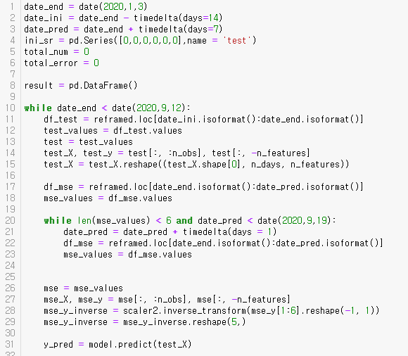
S&P 500 5일 예측
2020년 5일씩 예측
목표
1월 3일(금)에
1월 6,7,8,9,10(월화수목금) 주가 예측
2020년 1월 3일 이전의 2주간 데이터 가져옴.
6,7,8,9,10일의 실제 주가
나중에 얼마나 정확한지 실제 주가와 비교를 위해 저장함.
MinMax[0,1] Scaling된 값을 역변환하여
기존의 값으로 변환함
1월 3일 이전의 데이터로 6,7,8,9,10일 예측
Notes:
중간 발표 후 피드백에 정확한 모델을 궁금해하시는 분이 계셔서 코드를 추가했는데요.
자료의 전처리와 모듈 1에서 진행한 LSTM 학습은 끝난 상태입니다.
이제 학습한 모델을 가지고 예측을 진행하려고 하는데요
목표는 1월 3일까지 자료를 가지고 1월 6,7,8,9,10일을 예측하는 것 입니다.
코드는 보시는 바와 같구요
우선 예측에 사용할 1월 3일 이전의 데이터를 가져오고,
실제값은 나중에 예측값과 비교하기 위해서 따로 저장 해 놓았습니다.
전처리 과정에서 Min Max scaling 되었기 때문에 역변환해서 원래 값을 가져오고
마지막에 실제 예측을 진행하게 됩니다.

Slide 34
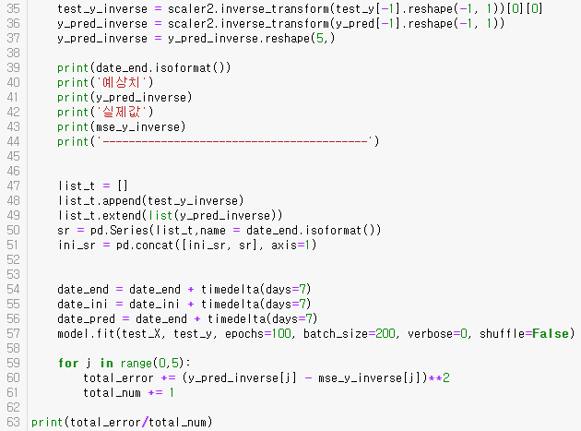
S&P 500 5일 예측
2020년 5일씩 예측
MinMax[0,1] Scaling된 값을 역변환하여
기존의 값으로 변환함.
DataFrame에 저장하여 시각화함.
정확도를 높이기 위하여 기존의 LSTM에
20년 1월 3일까지 신규자료 추가 학습함.
동일한 과정을 1월 10일에 반복함.
1월 10일(금)에 예측한 13,14,15,16,17(월화수목금) 값을 구함.
Notes:
예측값도 0부터 1까지 스케일링 되어있기 때문에 역변환하고
작업하기 편하도록 DataFrame으로 모아서 저장합니다.
이렇게 하면 1월 3일의 예측이 끝난 셈 이구요
이제 1월 10일에 1월 13,14,15,16,17일 예측을 시도합니다.
정확도를 높이기 위해 새로 얻은 자료들을 추가로 학습했으며
이러한 과정을 while 문으로 반복해 9월 18일까지 예측값을 구할 수 있었습니다.

Slide 35
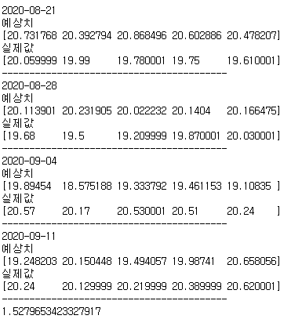
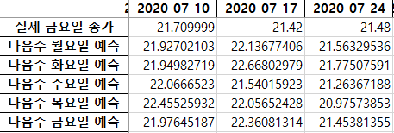
S&P 500 5일 예측
구동 결과
매주 예상치와 실제 값을 출력함.
엑셀 파일을 통해 주별로 저장함.
Notes:
간단하게 구동하는 모습으로 이해를 돕자면 다음과 같습니다.
매주 금요일 주식시장이 끝나면, 금요일까지 종가를 가지고 다음주 주가를 예측합니다.
이를 반복하면 다음과 같이 예측을 한 날짜, 예측값, 실제값을 구할 수 있습니다.
마지막으로 데이터 프레임을 엑셀로 출력했습니다.

Slide 36
ETF 종가 예측 방안
방안 1
방안 2
LSTM을 통해 S&P500 종가 예측
각 ETF 별로 LSTM 모델링
ETF와 S&P500 상관계수 활용
각각 종가 출력 및 활용
ETF 예측
Notes:
저희는 앞서 설명드린 바와 같이 10개의 종목을 선정했는데요
각 종목의 종가는 2가지 방법으로 나누어 예측 해 보았습니다.
첫번째 방법은 SP500 지수를 LSTM으로 구하고
상관관계로 ETF 가격을 구하는 방법입니다.
둘째는 10개 ETF 별로 LSTM 모델링, 학습을 진행해서 각각 예측값을 구하는 방법인데요
이 2가지 방법을 모두 진행하여 MSE를 비교하고 더 오차가 적은 방식을 사용하기로 했습니다.

Slide 37
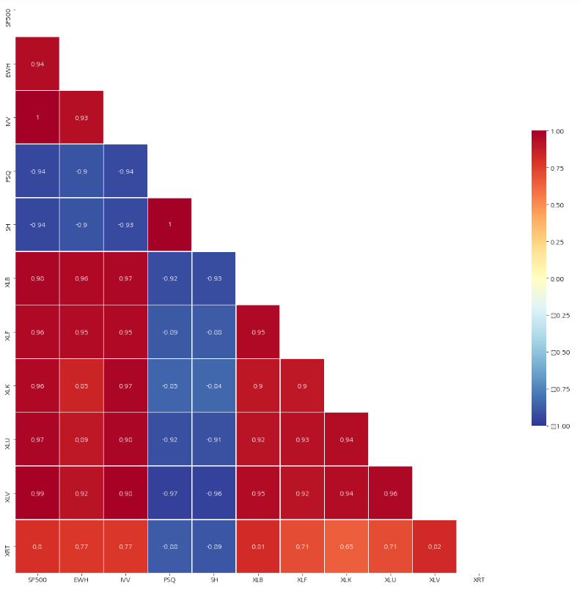
ETF 종가 예측 – 방안1
LSTM으로 예측된 S&P 종가와 변동률을 구함.
S&P 와 ETF 종목 간의 상관계수를 구하고 이를 통해 ETF의 변동률을 추정함.
각 종목 당 전 주 금요일 실제 가격에 2번에서 추정된 변동률을 곱해 새로운 한 주의 월-금 가격을 추정함.
→ 대부분의 ETF가 주가 추종 ETF였기에 가능한 방안
Notes:
첫 번째 방법은 다음과 같습니다.
우선 SP500과 각 ETF의 상관계수를 구했구요
SP500의 변동률을 구한 이후에 이를 활용해 ETF의 변동률을 예상했습니다.
이런 방법을 고려한 이유는 대부분의 ETF가 주가추종 ETF 였기 때문인데요
저희가 상관계수를 구한 결과 0.95 이상의 매우 강한 상관관계를 보이는 종목이 많았습니다.
또한 인버스 2가지도 -0.94로 강한 음의 상관관계를 보였기 때문에 이러한 방법을 시도해 보았습니다.

Slide 38
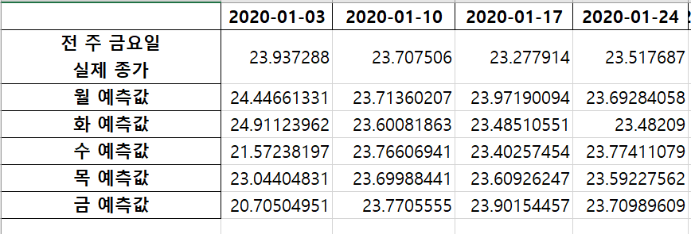
ETF 종가 예측 – 방안2
S&P 예측과 같은 방법으로 각 ETF 에 대한 LSTM 모델링
각 예측모델은 해당 ETF의 종가를 출력
Notes:
2번째 방법은 보다 간단한 방법입니다.
앞서 설명드린 LSTM은 SP500 지수를 예측하는 학습 모델이었는데요
여기에 데이터만 각 ETF로 바꿔서 새로운 예측모델 10개를 만들었습니다.
각각의 예측모델은 해당하는 ETF의 종가를 출력하기 때문에 이를 통해서도 ETF 종가 예측이 가능합니다.

Slide 39
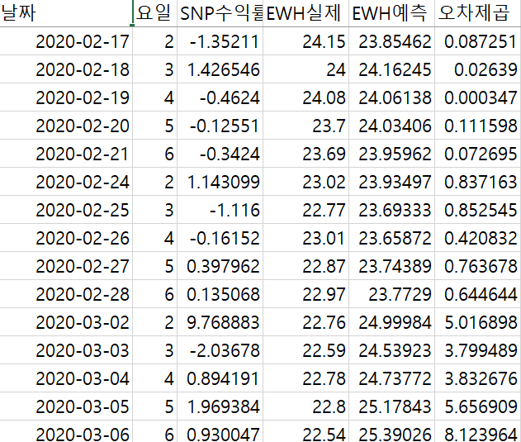
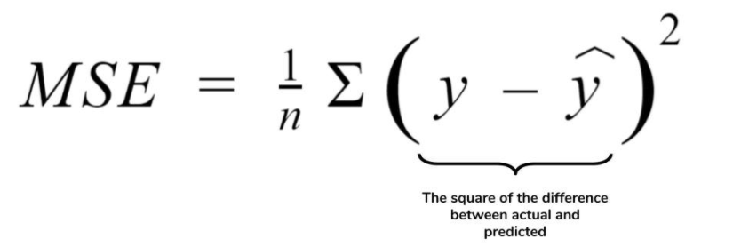
MSE 비교
Mean Squared Error: 평균 오차 제곱
Notes:
실제 관측치와 더 가까운 예측을 하는 모델을 선정하기 위해서, 두가지 방법에 대한 실제 주가와 예측치 간의 MSE분석을 진행하였다.
LSTM 을 통해 구한 SNP 수익률을 통해 예측치를 구하였고, 이와 실제 값 사이의 오차 제곱 평균을 구했다.

Slide 40
MSE 비교
MSE가 작은 쪽, 즉 LSTM으로 각각의 ETF를 직접 예측하는 방식을 선정하여 이후 진행함
 | EWH | IVV | PSQ | SH | XLB | XLF | XLK | XLU | XLV | XRT
MSE ~ LSTM | 1.0316 | 178.3797 | 1.95 | 1.3281 | 7.7045 | 2.3071 | 29.1659 | 10.1025 | 19.6212 | 5.6165
MSE ~ Corr | 2.8122 | 544.52 | 3.2462 | 3.6072 | 17.414 | 3.7255 | 54.5733 | 20.9558 | 58.4283 | 7.7893
Notes:
확인한 결과 모든 종목에 대해서, LSTM을 통하여 직접 예측한 모델의 MSE가 훨씬 낮다는 것을 알 수 있었고,
이를 통해 LSTM으로 각각의 ETF를 예측하는 모델을 사용하여 진행하기로 결정하였다.

Slide 41
5
포트폴리오 자산 비율 조정
Markowitz’s Portfolio Theory
Buy & Sell Strategy

Slide 42
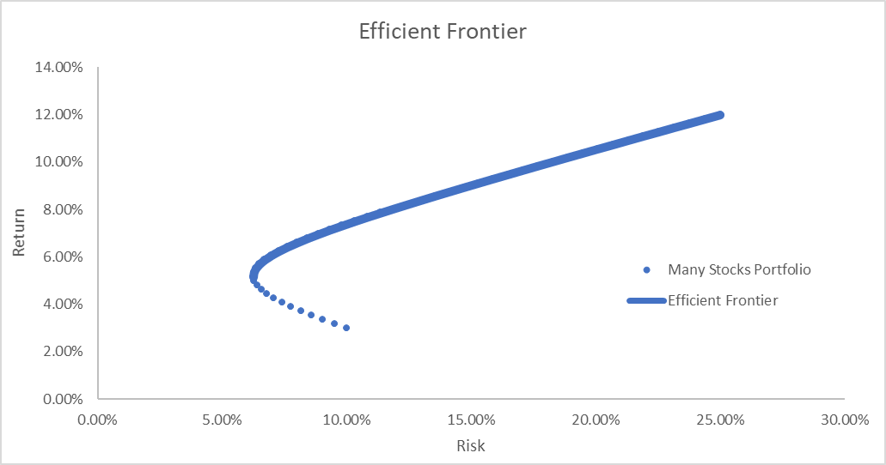
Markowitz’s Portfolio Theory
클러스터링 후 서로 다른 자산으로 포트폴리오 구성함
개별 자산에 투자했을 때보다 위험 낮출 수 있음
개별 자산에 투자했을 때에 준하는 수익률
<분산투자를 통해 만든 가장 효율적인 포트폴리오>
분산투자를 통한 Low Risk High Return
Notes:
다음으로 마코위츠 포트폴리오 이론을 이용하여 결정된 ETF들 간의 비율을 조정하는 작업을 진행하였다.
마코위츠 포트폴리오 이론은 해리 마코위츠에 의해 체계화된 이론으로 자산 분산 투자하여 포트폴리오를 만들게 되면 분산투자 전보다 위험을 감소시킬 수 있다는 이론이다.
클러스터링을 통해 상관계수가 낮은 자산으로 포트폴리오를 구성하므로써, 개별 자산에 투자했을 때 보다는 리스크를 낯추면서, 수익률은 개별 자산 투자했을 떄에 준하는 수익률을 얻고자 하는 분산투자를 진행하였다.

Slide 43
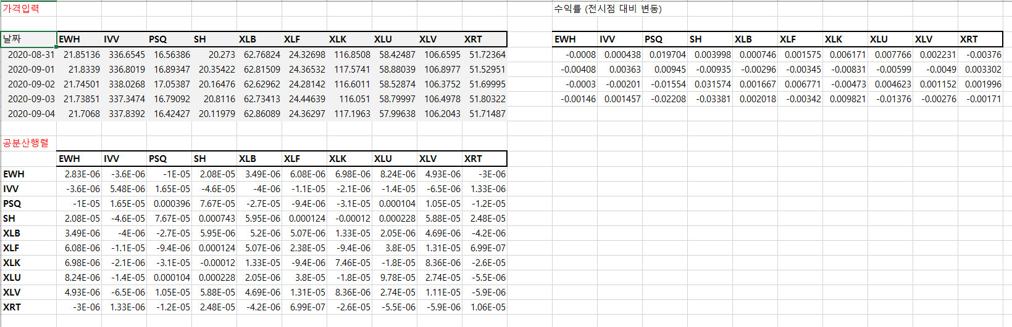
최적의 분배 계산
LSTM으로 예측된 가격
전날 대비 로그 수익률
공분산행렬
Notes:
위의 엑셀을 통해서 포트폴리오 구성을 진행하였는데, 첫번쨰 차트에는
LSTM을 통해 예측한 각 ETF에 대한 예측치를 넣어 주었다.
두번째(오른쪽) 차트에서는 예측치에 대한 전날 대비 변동률을 보여주었다.
마지막으로 이를 통해 각 ETF 간의 공분산행렬을 구해줬다

Slide 44
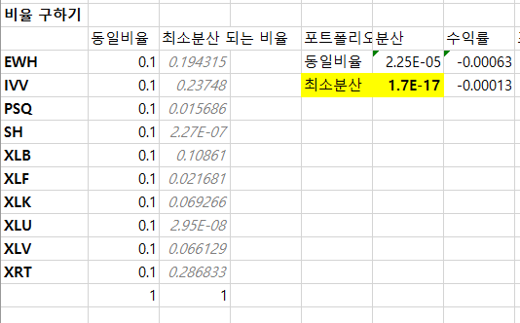
최적의 분배 계산 – GLG 비선형 해찾기
Objective: 위험(분산) 최소화
Constraints: 각 종목의 비중이 50% 이하
반드시 초기 자본을 전부 사용해야 함
(열 종목 비율의 합 = 1 )
LP 해찾기 (maximize profit)는
포트폴리오 이론 (곡선) 도입으로 사용 불가함
Notes:
엑셀에서 목적함수는 위험, 즉 분산을 최소화하는 것이며,
제약식은 한 종목이 50프로 이상을 차지하면 안되며,
모든 종목 비율의 합이 1이 되어야 한다는 것이다.
해당 모형은 분산을 최소화 하는 것으로 선형이 아니기 때문에 GRG 비선형을 통해 해를 구한다.
엑셀의 해찾기 기능을 통해서 ETF의 비율을 구해, 포트폴리오를 구성하였다.

Slide 45
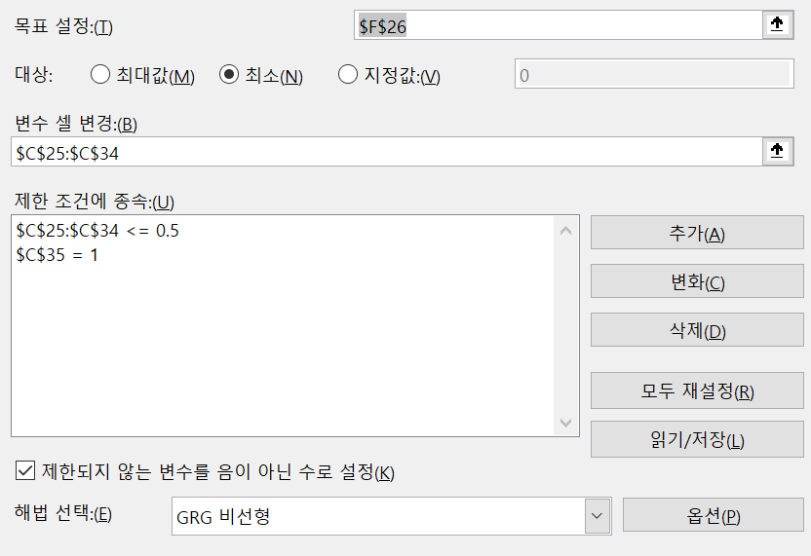
최적의 분배 계산 – GLG 비선형 해찾기
Objective: 위험(분산) 최소화
Constraints: 각 종목의 비중이 50% 이하
반드시 초기 자본을 전부 사용해야 함
(열 종목 비율의 합 = 1 )
LP 해찾기 (maximize profit)는
포트폴리오 이론 (곡선) 도입으로 사용 불가함

Slide 46
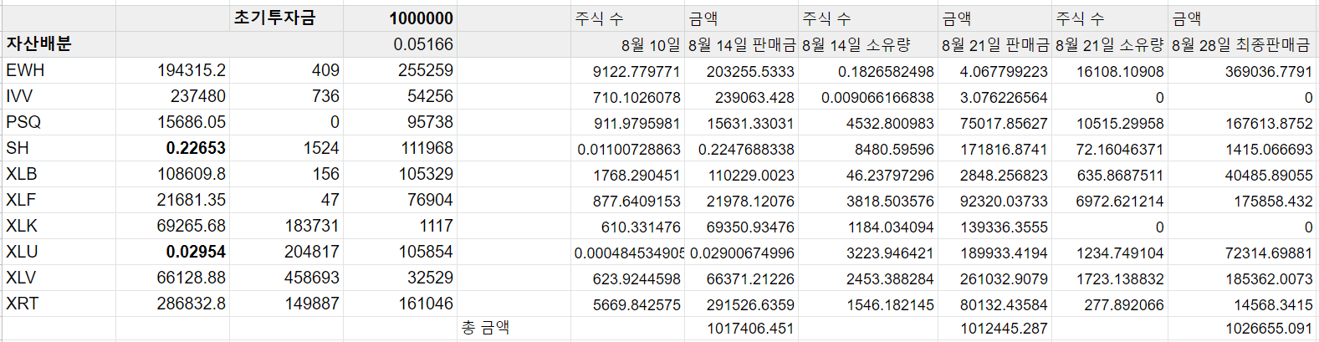
수익 계산 - 상승장
초기 자본 $1 MILLION --> 1.02 MILLION
3주 데이터로 검증하였음 (8월 10일 ~ 8월 28일)
2.6 % 수익
Notes:
8월 10일부터 28일까지 3주간의 데이터로 검증한 결과 102만불이 나와 약 2.6%의 수익을 얻었습니다.

Slide 47
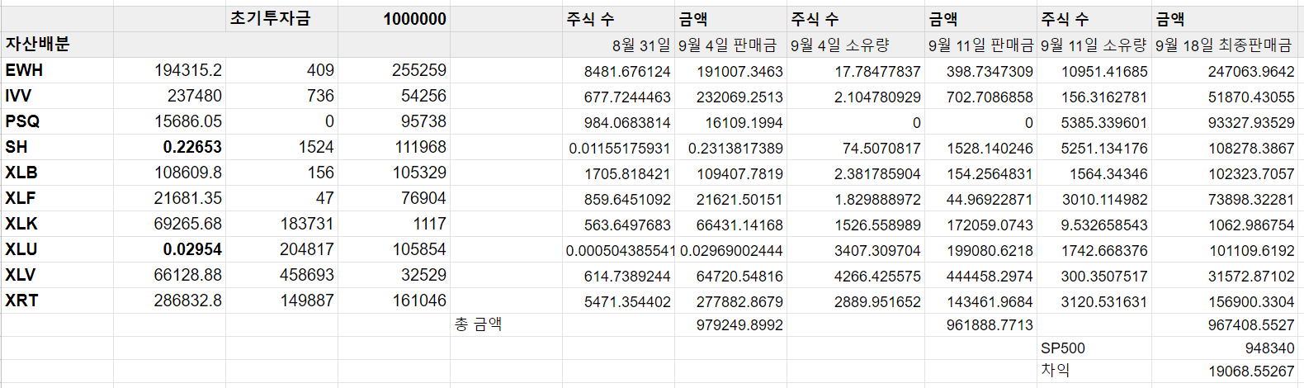
수익 계산 – 하락장
초기 자본 $1 MILLION → 0.96 MILLION
투자 기간 8월 31일 ~ 9월 18일
S&P 지수가 약 5% 하락하는 구간 > 3.3% 손실로 S&P보다 하락 리스크 헷징 가능함
약 3.3% 손실
Notes:
그렇다면 앞서 검증한 데이터가 단순히 시장의 상승세에 타서 수익을 낸 것이 아닌가 라고 생각하실 수 있는데요
마침 그 바로 다음 3주에 s&p 지수가 5% 하락하는 구간이 있었습니다.
이 구간에서 검증한 결과 3.3%의 손실이 나기는 했습니다…
그런데 이기간에 s&p 지수를는 5.6%가 하락하는 구간이었는데,
그대로 추종하여 두는 것 보다는 1주일마다 리밸런싱을 한 덕에 비교적 손실이 덜 난 것으로 생각합니다.

Slide 48
수익 계산
기존 마코위츠 모델
과거의 수익률 정보로 분산투자
원리는 그대로 활용하되
예측한 미래 수익률 정보로 분산투자
Notes:
다음은 전통적 마코위츠와 비교한 결과입니다.
기존의 모델은 과거의 수익률, 과거 정보를 가지고 분산 투자를 합니다.
반면에 저희는 그 원리는 그대로 활용하되 예측된 미래 수익률 정보를 가지고 투자를 했습니다.
그 결과 4000불 가량 이익을 본 것을 알 수 있었습니다.

Slide 49
6
레버리지 종목 예측
종목 선정 기준
LSTM 정확도 향상

Slide 50
Module #2
레버리지 ETF 도입
모델링 변수, 방법론 수정
레버리지 장기 보유의 위험성
마코위츠 포트폴리오
단기 매매 전략으로 변경
공분산 산출 방식 수정
Module #1 미래 예측가의 공분산
하락장의 안정성 확보
Module #2 과거 20일의 공분산
레버리지를 반영한 제약조건을 추가함
NLP 방법론
포스트 코로나 주식시장의 불안정성 극복
엑셀(GRG)보다 복잡한 제약조건 추가 가능하도록
전략
유전 알고리즘 사용함
Module #1
S&P 500을 추종하며 공분산을 최소화함
Module #2
S&P 500을 추종하며 하락장을 방어함
Notes:
다음으로 모델링의 목적함수, 최적화 방법의 수정입니다.
우선 레버리지가 도입되었기 때문에 ~~~
그리고 1개의 제약조건에서 추가 제약조건
NLP를 돌려서 최적해를 찾고 리벨런싱 해 주는
일종의 트레이딩 봇을 만들었습니다.

Slide 51
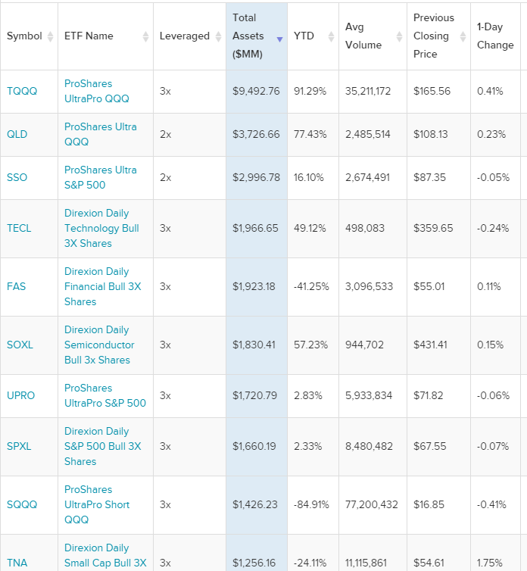
레버리지 종목 선정
모듈1에서 안정성 확보
→ 모듈2 공격적인 수익률 향상을 위한 레버리지 종목 추가
레버리지 ETF 선정기준
데이터량 10년 이상
10년 전과 현재 가격의 차이 100배 이하여야 함
데이터량 10년 이상
10년 전과 현재 가격의 차이 100배 이하여야 함
최소한의 학습 데이터 보장을 위함
Minmax scaling 후, 오차 감안
<출처> https://etfdb.com/etfs/leveraged/equity/
Notes:
우선 첫째로 레버리지 선정입니다.
저희 조는 모듈 1에서 어느정도 안정성을 확보했다고 판단했기 때문에 수익률 향상을 위해 레버리지 추가를 고려해 보았는데요.
레버리지 선정을 위해서 레버리지 리스트 중에서 Bull과 Bear을 기준을 가지고 선정하였습니다.
상위 50개 레버리지를 우선 선정하고, 변동성과 수익률 자료를 조사한 후에 다음과 같은 조건을 고려했습니다.
첫째로, 저희 모델이 학습하기에 충분한 데이터를 가지고 있어야 하기 때문에 10년 이상의 데이터를 가지고 있는 레버리지 ETF 만을 선정하였고
둘쨰는, 레버리지의 특성상 경우 과거 10년 전 데이터와 현재의 가격 차이가 매우 심한 종목들이 많았고, 이러한 종목들은 모델의 예측력을 떨어뜨릴 수 있기 때문에, 10년 전과 현재의 가격차이가 100배 이하로 나는 레버리지 ETF만을 선정하였습니다.

Slide 52
레버리지 종목 선정
Bull
Bear
QLD
SDOW
Nasdaq 100 & 2x 레버리지 ETF
다우존스 30 & 3x 레버리지 inverse ETF
UWM
TYO
Russell 2000 & 2x 레버리지 ETF
미국 장기채권 & 3x 레버리지 inverse ETF
Notes:
위의 기준으로 선정된 레버리지 종목들은 다음과 같습니다.
우선 qld는 나스닥 100에 대한 2배 레버리지 etf 이며
Uwm은 러셀 200에 대한 2배 레버리지 etf
Sdow는 다우존스 30에 대한 3배 인버스 etf
Tyo는 미국 재무성 장기채권에 대한 3x 인버스 etf입니다.

Slide 53
S&P 500 5일 예측
매주 금요일 장 마감 후
해당 주까지의 종가를 가지고
차주 5일 주가를 예측함
CSV파일에 주 별 결과물로 저장함
Notes:
간단하게 구동하는 모습으로 이해를 돕자면 다음과 같습니다.
매주 금요일 주식시장이 끝나면, 금요일까지 종가를 가지고 다음주 주가를 예측합니다.
이를 반복하면 다음과 같이 예측을 한 날짜, 예측값, 실제값을 구할 수 있습니다.
마지막으로 데이터 프레임을 엑셀로 변경해서 시각화하였습니다.

Slide 54
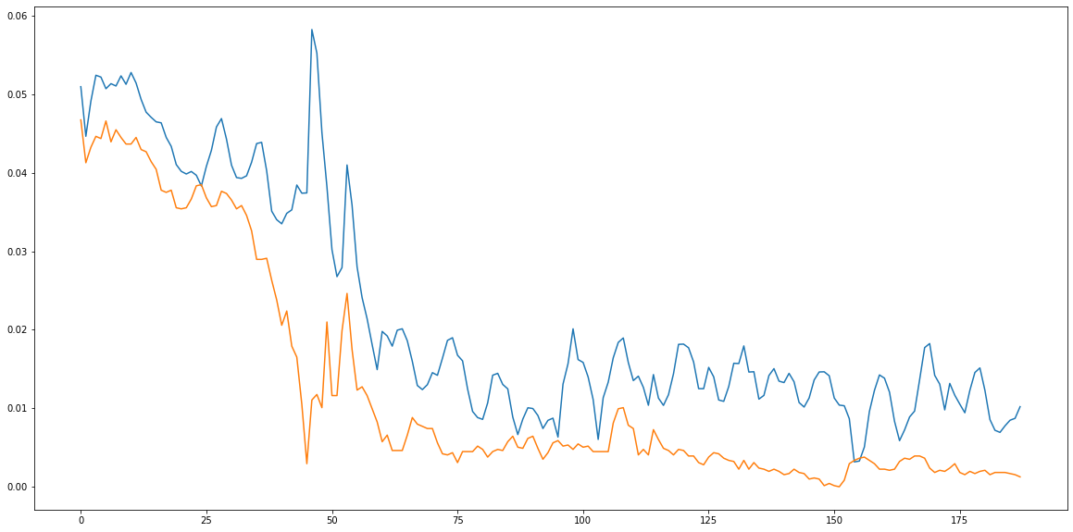
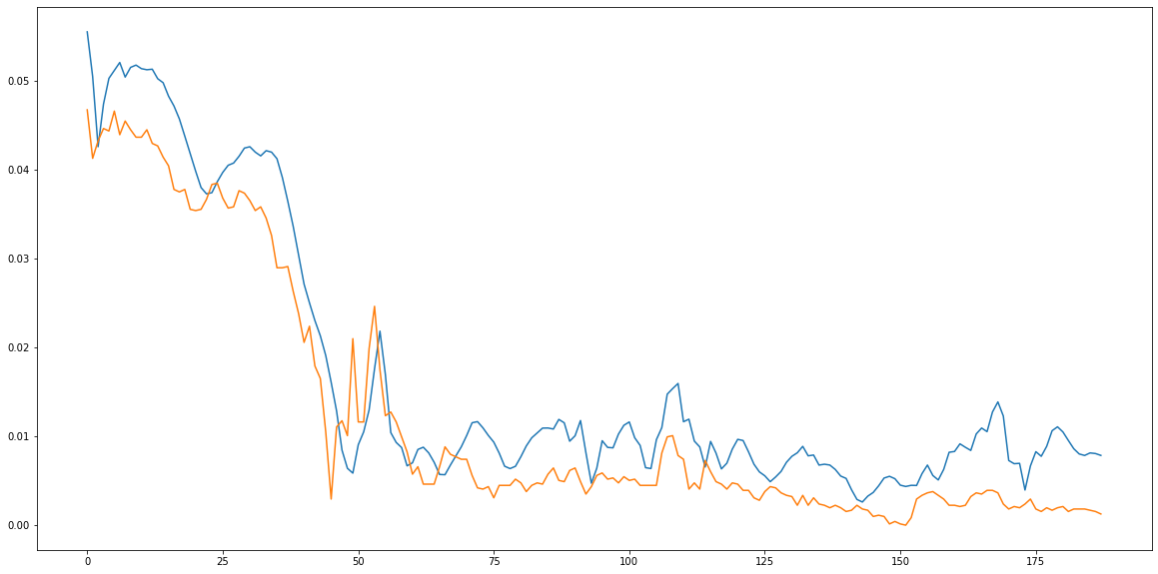
LSTM 예측력 향상
레버리지 종목 특성상 가격 변동폭이 크므로 LSTM 예측력이 좋지 않음.
해결1) 각 ETF 종목 마다 최적의 파라미터를 찾을 것
해결2) 과거 가격과 현재 가격의 차이가 클 경우 구간을 나누어 re-scaling 할 것
EX) TYO
N=10, epoch=100, batch= 500
N=15, epoch=100, batch= 200 + 구간별 스케일링
MSE = 0.00013171415033611084
MSE = 2.7747534677019358e-05
Notes:
또한 레버리지는 변동폭이 커서 lstm의 예측력이 좋지 않다는 문제점이 있었습니다.
해당 문제를 해결하기 위해서 각각의 ETF마다 최적의 파라미터를 찾고, 데이터의 구간별 스케일링을 진행하였습니다.
여러 파라미터를 cross validation 하여 예측도가 높은 파라미터를 선정하였습니다.
또한 종목들 중에서 과거 가격과 현재 가격이 너무 차이가 나는 경우에, 과거에 큰 변동에서 학습된 데이터로
현재의 가격을 예측하게 되는데 정확도가 떨어지는 것을 방지하기 위해, 데이터의 구간을 나눠서 다시 스케일링, 전처리를 진행했습니다.

Slide 55
7
GA(유전 알고리즘)
유전 알고리즘과 세부 제약조건

Slide 56
유전알고리즘 – 사용배경
Module #1
Excel Solver의 GRG 비선형 모델을 통한 포트폴리오 구축
포트폴리오에 레버리지 추가
레버리지 제어를 위한 제약조건 추가
GRG 비선형 모델의 계산제약, 시간제약 발생
휴리스틱을 활용한 최적해 도출 모델링
Module #2
파이썬 유전 알고리즘을 활용한 포트폴리오 리벨런싱
Notes:
따라서 앞서 모듈 1에서 더 나아가, 목적함수에 기반한 리벨런싱을 해 주는 일종의 트레이딩 봇을 만든,, 셈이라 하겠습니다.

Slide 57
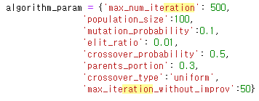
유전알고리즘
최적해를 찾기 위한 알고리즘
Module # 2 적용
n개의 초기 염색체 생성(유전자 풀 생성)
14개 ETF의 비율을 담은 유전자 생성
자손 & 돌연변이 생성(p+1)
유전자 A = [0.1, 0.05, 0.3…. 0.16]
(p+1) 유전자 풀에서 최상의 염색체 선택
유전자 B = [0.2, 0.1, 0.07…. 0.25]
반복
유전자 적합도 파악
적합도 = 해당 유전자의 마코위츠 공분산 + 페널티
Min(적합도)를 기준으로 적합 유전자 선택
자녀생성(Crossover) & 돌연변이 생성
목표 지점까지 반복
Notes:
그림출처 https://www.eejournal.com/article/when-genetic-algorithms-meet-artificial-intelligence/
대본

Slide 58
유전알고리즘 – 제약 조건
Constraint 1 (총 비율)
Constraint 2 (레버리지 비율)
14개 종목의 비율의 합은 1이 되어야 한다.
4개의 레버리지 ETF의 비율의 합은 10%를 넘을 수 없다.
10%~20% 사이 : 비율 * 2 페널티 부여
20 % 이상 : 비율*4 페널티 부여
1을 넘거나 미치지 못하면 페널티 부여
Constraint 3 (수익률)
Constraint 4 (레버리지 사용 조건)
상승장에서 S&P 500의 1.2배 이상 나와야 하고,
하락장에서 S&P 500의 0.8배 손실까지 방어한다.
레버리지 ETF를 각각 2개의 Long, Short ETF로 분류할 때,
5% 이상 사용하거나, 아예 사용하지 않는다
1.2배 이하 : 페널티 부여
0.8배 이상 : 페널티 부여
1% < p < 5% : 비율 * 8 페널티 부여
Notes:
제약조건은 총 4개를 설정했는데,
첫번째 제약조건에서는 14개 종목의 비율의 합이 1이 되어야 한다는 제약을 걸었습니다. 만약 현재 100만 달러가 있다면 현금 자산을 최대한 남겨두지 않고 모든 자산이 ETF 형태로 이루어질 수 있도록 했고, 1을 넘거나 미치지 못하면 페널티를 1 부여하였습니다.
두번째 제약조건에서는 앞서 선정한 4개의 레버리지 ETF의 비율의 합은 10%를 넘을 수 없다는 제약조건을 설정했습니다. 10~20% 사이일 경우 페널티를 레버리지 ETF 비율 * 2를 부여했고, 만약에 20% 이상일 경우 비율 * 4를 곱하여 비율이 늘어날수록 더 많은 페널티가 부과될 수 있도록 했습니다.
세번째 제약조건에서는 상승장에서 수익률이 S&P 500의 1.2배 이상 나오도록 하고, 하락장에서 S&P 500의 0.8배까지는 허용하는 제약조건을 설정했습니다. 예를들어 S&P 500이 1% 상승했으면, 포트폴리오는 1.2% 상승하도록 거래할 수 있게 제약조건을 걸었고, 1.2배 이하의 수익률일 경우 0.8,
0.8배 이상일 경우 0.4의 페널티를 부여했습니다. 제약조건을 걸 때 수익률을 높이는 것과 분산 낮추는 것 사이의 trade-off를 결정해야하는데, 이처럼 1.2배로 설정할 경우 1.5배까지 갈 수 있는 수익률이 1.2배에서 만족하고 분산을 더 낮추는 최적해를 찾아주게 됩니다.
하지만 안정성도 포틀폴리오 구성에 중요한 요소이기 때문에 수익은 1.2로 고정했습니다.
마지막 제약조건에서는 4개의 레버리지 ETF를 각각 2개의 Long, Short ETF로 분류할 때, 각각의 레버리지 ETF를 0.05 비율 이상 매수하지 않을 때 페널티를 부여하는 제약조건을 설정했습니다.
이 제약조건을 통해 레버리지 ETF를 매수할 때 일정 비율 이상 매수하여 그 수익이 충분히 나오도록 했고, 0.05 이하로 매수할 경우 그 비율 * 8의 페널티를 부여하여 되도록 0.05% 이상 매수하도록 하였습니다.

Slide 59
8
결론
예상 수익률
한계점

Slide 60
예상 수익률
Portfolio
S&P 500
Year | S&P return
…
2015 | 1.4 %
2016 | 12 %
2017 | 21.8 %
2018 | -4.4 %
2019 | 31.5 %
S&P 지수의 성장률과 비슷한 정도로 수익을 낼 수 있다면 좋은 모델임.
3, 4월에 코로나로 시장이 폭락했을 때에도 수익을 안정적으로 가져감.
→ 레버리지 ETF를 추가하여 더 적극적으로 수익을 추구했기 때문임.
Average return for last 10 years: 13.6%
Notes:
골드만삭스에 의하면 s&p 지수의 지난 10년 평균 마켓 리턴은 13.6% 이라고 하구요ㅎㅎ
2020년 s&p 지수 자료를 보면 1월 2일에는 3257, 9월 1일에는 3526으로 약 8% 증가했습니다.
저희 포트폴리오에 있는 종목들 대부분이 s&p 를 추종하고, 상관계수가 높음을 감안할 때, s&p 지수의 성장률과 비슷한 정도로 수익을 낼 수 있다면 좋은 모델이라 판단했습니다.
2020년 1월부터 9월까지, 예측된 수익률입니다.
흐린 선이 s&p 지수의 움직임이고, 진한 빨간 선이 저희 포트폴리오의 수익입니다.
특히 3, 4월에 코로나로 인해 시장이 폭락했을 때에도 비교적 안정적으로 수익을 가져가고 있습니다.
이 부분은 저희가 모듈1에서는 볼 수 없었던 현상인데요, 레버리지 종목을 추가함으로서 시장 변동 속에서도 좀더 적극적으로 수익을 추구할 수 있었다고 생각합니다.

Slide 61
한계점
레버리지 종목의 정확한 예측이 어려움
장기 투자(가치투자)의 어려움 가치와 관련한 변수, 정보 수집이 불가능
하락장은 방어하는 모습을 보였지만 상승장의 수익이 기대에 미치지 못함
Cross-validation 과 제약조건 간의 Trade Off
Notes:
이번 프로젝트를 하면서 어려웠던 점과 한계점이라고 생각하는 부분들에 대해 말씀드리며 발표를 마무리하도록 하겠습니다.
발표 초반에 말씀드렸듯이 지난 10년 데이터로 훈련을 하려다 보니 10년 전 주가 변동 폭과, 최근 주가 변동 폭이 크게 다를 경우 예측 값이 들쑥날쑥 한 경우가 많았는데요. 특히 이런 현상이 레버리지 종목에서 심하게 나타났습니다.
현실적으로 개인투자자들이 레버리지 etf를 활용하는 것은 뭔가를 체계적인 예측을 통해서라기 보다는, 그때그때 시장 상황에 따라 단타로 넣는 경우가 많기 때문에 예측에 어려움이 있지 않았나 생각합니다.
또한 앞의 결과 그래프에서 보여드렸듯이 시장의 하락장에서 방어가 잘 되었지만 상승장에서 오히려 그만큼의 수익을 내지 못하는 경우도 발생했습니다.
이 부분은 유전 알고리즘의 페널티 설정, 제약조건 추가로 보완이 가능하리라 기대합니다.
마지막으로 예측한 것이 실제로 맞는지 검증이 어렵다는 한계가 있었습니다.

Slide 62
감사합니다

